Slide 1
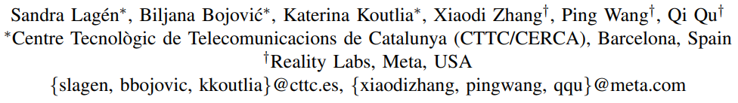
QoS Management for XR Traffic in 5G NR:
A Multi-Layer System View & End-to-End Evaluation
230720

Slide 2
Introduction
5G NR technology has been designed with enhanced QoS support
The most important 5G media content:
XR (including AR, VR), Cloud Gaming → with stringent QoS requirements
⇒ 5G Core Network and Radio Access Network must be specially designed to consider multiple service data flow with varying QoS requirements
Contribution
  Review how to handle QoS for XR/CG traffics at different layers
  Propose a QoS control mechanism – XR loopback at application layer
  Propose a QoS scheduler at MAC layer
  Conduct evaluation of proposed approaches using a simulator

Slide 3
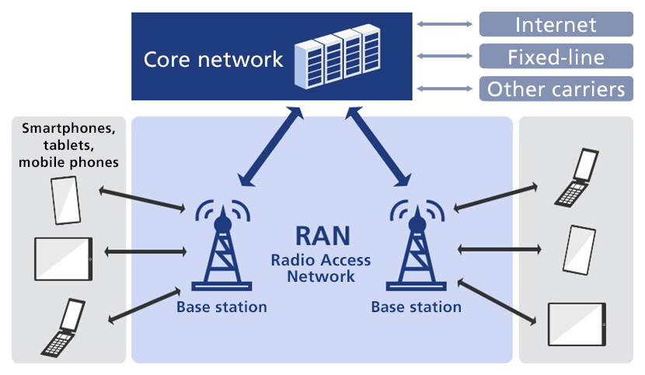
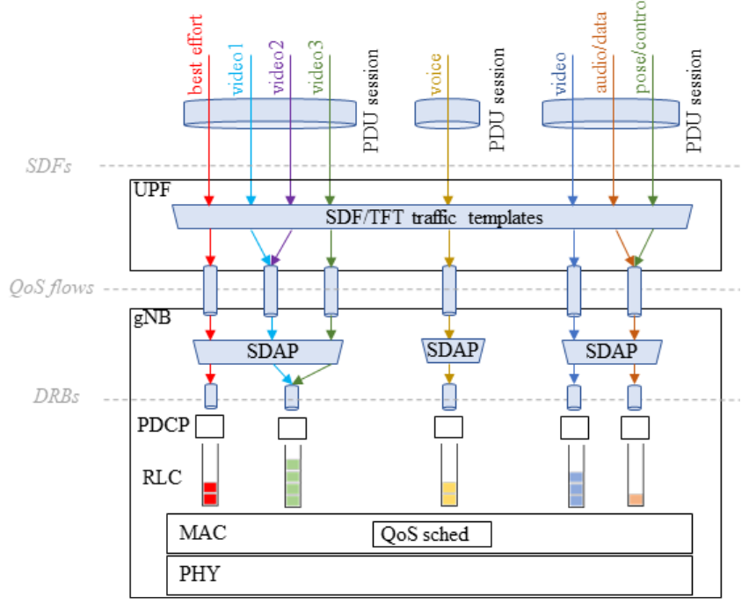
5G QoS Architecture
Two-step mapping process
5G Core Network (CN)
maps SDFs to QoS flows
(allow M:1 mappings)
5G Radio Access Network
independently decides how
to map QoS flows to DRBs
(allow N:1 mappings)
Service Data Flows
Data Radio Bearers
Notes:
SDF（Service Data Flow）：SDF通常被歸類在網路層（Network Layer）或傳輸層（Transport Layer）。它描述了從應用程序到網絡層或傳輸層的數據流，代表特定應用程序或服務的數據流量。SDF通常與QoS相關聯，用於定義數據流的優先級、延遲要求、帶寬要求等。
QoS Flows（Quality of Service Flows）：QoS Flows屬於網路層（Network Layer）或傳輸層（Transport Layer）。它是對SDF進行細分的單位，用於更精細地管理數據流的QoS要求。QoS Flows定義了不同數據流的特性，如優先級、保證的帶寬、最大延遲等，以確保系統按照要求分配資源。
DRB（Data Radio Bearer）：DRB位於物理層（Physical Layer）和數據鏈路層（Data Link Layer）。它是在無線通信中用於傳輸數據的邏輯通道。DRB用於將上層協議的PDU（Protocol Data Unit）分配到物理層上進行傳輸。DRB通常用於無線通信的傳輸層（例如5G NR中的RLC和PDCP層）。

Slide 4
5G QoS Characteristic
5G QoS Identifier (5QI)
Resource type (GBR, non-GBR and delay-critical GBR)
Priority level
Packet delay Budget (PDB)
Packet Error Rate (PER)
Maximum data burst volume (for delay-criticcal GRB)
Average window (for GRB and delay-critical GRB)
Notes:
Packet Delay Budget（PDB，封包延遲預算）是指在通信系統中，從發送封包到接收封包所容許的最大延遲時間。它是為了確保實時應用的數據在合理的時間內到達目的地而設置的一個參數。
Packet Error Rate（PER，封包錯誤率）是指在通信系統中，傳輸過程中封包發生錯誤的比例或概率。它表示在一定量的封包中有多少個封包被接收端錯誤地接收或解碼。
PER = (錯誤接收的封包數 / 總封包數) * 100%
Maximum Data Burst Volume（最大數據突發量）是指在通信系統中，允許在一個特定時間窗口內傳輸的最大數據量。它表示在一個連續的時間段內，系統可以處理的數據突發量的上限。
最大數據突發量是為了確保通信系統能夠處理數據的高峰傳輸需求而設置的一個參數。當應用需要在短時間內傳輸大量數據時，最大數據突發量可以限制傳輸速率，以避免系統超出其容量限制或引起擁塞。
Average Window（平均窗口）是QoS Identifier的一個參數，用於定義在一個特定時間窗口內計算平均值的時間間隔。這個時間窗口可以是固定的，也可以根據特定的要求進行動態調整。Average Window的值可以表示為時間單位，例如毫秒（ms）或次數（counts），具體取決於所使用的配置和定義。

Slide 5
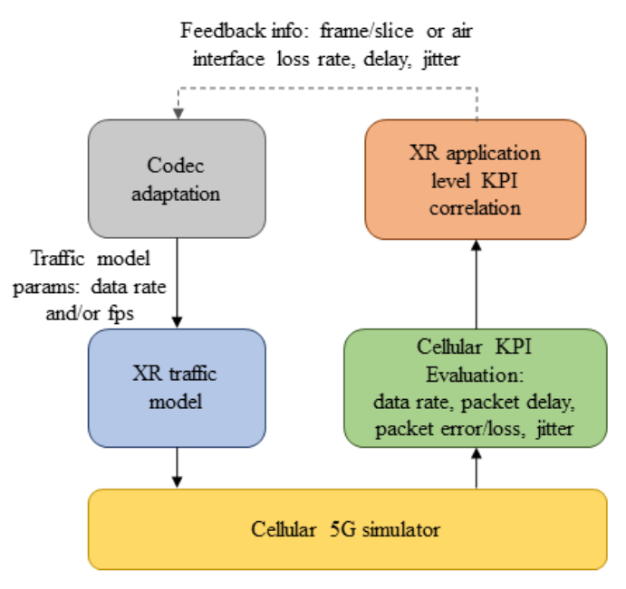
Application Layer: XR Loopback
Input: packet loss/error, packet delay, received data rates, jitter
Output: data rate, fps
Video stream: a sequence of video frames arriving at the application layer according to a fixed video frame rate and a random jitter
Two considered KPI (Key Performance Indicator):
  Data rate (mb/s)
  Frame generation rate (frames/s)
Algorithm:
if plr < 2% → codec rate * 1.1;
if plr > 10% → codec rate / 2

Slide 6
UPF Layer: SDF to QoS Flow Mapping
The UPF maps SDFs into suitable QoS flows through SDF/TFT templates.
Mappings (SDF → QoS flows)
  1:1
  M:1
ex: In XR sessions,
pose/control + audio/data + video/scene would go over the same flow
They extend the simulator to support M:1
User Plane Function (UPF)
Notes:
UPF透過TFT templates map做SDF和QoS flows之間的mapping
User Plane Function（UPF，用戶面功能）是指在5G核心網路中負責處理用戶數據傳輸的功能。UPF是一個關鍵的網路元素，負責在用戶面（User Plane）上處理和轉發數據流量。
TFT用於定義數據流的特性和行為，以實現對特定數據流的控制和管理。它包含了一系列的參數和條件，用於識別數據流以及指定相關的服務質量（QoS）要求。
TFT模板包含了一組規則和條件，用於識別和分類特定的數據流。這些規則可以基於不同的屬性和條件，例如源IP地址、目標IP地址、協議類型、端口號等。通過配置TFT模板，可以將特定的數據流指定到特定的處理方式或網絡通道。
TFT模板的功能包括以下方面：
數據流分類：TFT模板用於識別和分類不同類型的數據流。通過定義不同的匹配條件，可以將數據流劃分為不同的分類，便於後續的處理和路由。
路由控制：TFT模板可以根據數據流的特性和需求，將數據流路由到特定的網絡通道或節點。這樣可以實現對不同數據流的流量控制和優化。
QoS管理：TFT模板可以定義和配置不同數據流的QoS參數，例如帶寬要求、優先級和延遲要求等。這樣可以確保數據流在網絡中獲得適當的服務質量。

Slide 7
SDAP Layer: QoS Flow to DRB Mapping
SDAP is a new layer introduced in 5G NR to map traffic from QoS flows to suitable DRBs
Mappings (QoS flows → DRBs)
  1:1
⇒ Each DRB inherits 5QI from QoS flows
  M:1
⇒ Each DRB use configurable PDB and PER,
and default priority level
Service Data Adaptation Protocol (SDAP)
M:1
1:1
N:1
1:1
Notes:
DRB（Data Radio Bearer）：DRB位於物理層（Physical Layer）和數據鏈路層（Data Link Layer）。它是在無線通信中用於傳輸數據的邏輯通道。DRB用於將上層協議的PDU（Protocol Data Unit）分配到物理層上進行傳輸。DRB通常用於無線通信的傳輸層（例如5G NR中的RLC和PDCP層）。
ex: for AR, audio/data and pose/control flows can be mapped into a single DRB, because of their similar QoS characteristics. However, in case an M:1 mapping is executed at the UPF for XR traffic, then the SDAP layer does not have flexibility (there is a single QoS flow), and uses a 1:1 QoS flow to DRB mapping.
SDAP層的主要功能是在UE和AMF之間進行數據傳輸的適應。它可以根據UE的服務需求和網絡的能力，對數據進行不同的處理和編碼。SDAP層提供了以下功能：
PDU（Protocol Data Unit）分割和重組：SDAP層負責將來自上層的數據分割成小的PDU單元，以便在傳輸層進行傳輸。同樣地，它還可以將接收到的PDU進行重組，以還原原始數據。
適應不同的服務需求：SDAP層可以根據UE的服務需求和網絡的能力，進行數據的壓縮、加密、頭部壓縮等處理，以確保數據的高效傳輸和安全性。
QoS（Quality of Service）管理：SDAP層可以根據QoS要求對數據進行分類和調度，確保不同類型的數據流在網絡中獲得適當的資源分配和服務質量。

Slide 8
RLC and PDCP Layers
Each DRB is handled by a single PDCP entity
The RLC and PDCP layers need to consider the QoS flow descriptions of the DRBs to properly configure RLC/PDCP entities
  discard timer at the RLC/PDCP transmit entity
  reordering window timer at the RLC/PDCP receiving entity
ex: For 5QIs with a PDB of 10ms, both the discard timer and the reordering window timer should be set to at most 10ms
They extend the simulator to support discard timer
Radio Link Control (RLC),
Packet Data Convergence Protocol (PDCP)
Packet delay Budget
Notes:
Packet Data Convergence Protocol（PDCP）是在無線通信系統中的一個協議層，位於無線介面控制協議（Radio Interface Control Protocol）和無線鏈路控制（Radio Link Control）之間。PDCP主要用於提供數據的壓縮、加密和傳輸管理功能。
Radio Link Control（RLC）是在無線通信系統中的一個協議層，用於提供可靠的數據傳輸和錯誤修復機制。RLC層位於數據鏈路層（Data Link Layer）和傳輸層（Transport Layer）之間，負責將數據鏈路層提供的無序、不可靠的位元流轉換為有序、可靠的數據單元。
RLC在無線通信系統中起著關鍵的作用，確保數據的可靠傳輸和完整性。它是建立在物理層（Physical Layer）之上的重要協議層，用於提供高效、可靠的無線通信服務。
透明模式（Transparent Mode）：透明模式不對上層數據進行分段和重組，直接將上層數據傳遞到物理層進行傳輸。透明模式適用於對時延敏感的即時應用，例如VoIP（語音互聯網電話）。
非確認模式（Unacknowledged Mode）：非確認模式下，發送端不會收到接收端的確認消息。數據在無線介面上不進行確認和重傳，適用於對傳輸延遲要求較低的應用。
確認模式（Acknowledged Mode）：確認模式下，接收端會向發送端發送確認消息，確保數據的可靠傳輸。發送端在收到確認消息後，可以進行下一個數據單元的傳輸。
擇優模式（Preferred Mode）：擇優模式根據通信環境和需求自動選擇透明模式、非確認模式或確認模式中的一種。根據不同的數據特性和網絡狀態，擇優模式可以實現更好的性能和效率。
Reordering Timers的作用是確保數據包的順序正確，即使它們以非順序的方式到達接收端。通過設置合適的時間窗口和計時器，系統可以自動處理和重排接收到的數據包，以確保數據的完整性和正確性。
On the one hand, at the transmit entities, packets can be already discarded if their buffering time reaches the PDB.
On the other hand, at the receiving entities, since reordering timers larger than the PDB could involve larger packet delays at higher layers (thus not meeting the QoS requirements), the reordering timer should be at most the PDB value.

Slide 9

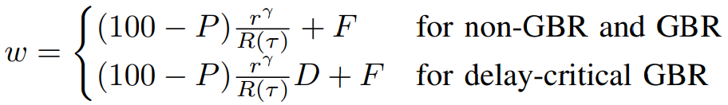
MAC Layer: QoS Scheduler
The MAC scheduler needs to consider the QoS flow descriptions of the active DRBs to perform the scheduling decisions
(i.e. selecting the users to be scheduled and allocating physical resource blocks to them)
w: indicates the priority for a DRB to be scheduled
PF (Proportional Fair)
(γ = 1, assuming the same priority for all users and ignoring D)
The proposed QoS scheduler differs from traditional schedulers since it considers 5QIs and HOL simultaneously!
Notes:
P is the priority level of the QoS flow carried in the DRB
r is the instantaneous achievable data rate calculated by the spectrum efficiency and the channel bandwidth
R(τ) is the past average data rate updated within updated window size τ
γ is a configurable parameter that balances between the actual and the past average rate
F = 100 when the DRB has retransmission data and F = 10 otherwise
D is a delay-aware weight related to head-ofline delay (HOL) and the PDB: D=PDB/(PDB-HOL)

Slide 10
PHY Layer
The PHY layer does not have as much flexibility as higher layers for QoS control
Some parameters can still be configured to address different traffic/flow types
ex: suitable numerologies and their multiplexing can be properly selected to address latency-throughput trade-offs
Notes:
Physical Layer Numerologies（物理層數值）指的是在不同的頻帶和頻率資源上進行數據傳輸的基本參數和配置。物理層數值確定了無線通信系統中的子載波間距和符號時長，從而影響了數據傳輸速率、頻譜效率和延遲等性能。
Physical Layer Multiplexing（物理層多路復用）是在無線通信系統中使用多種技術將多個信號或數據流合併在同一物理通道上傳輸的過程。這種多路復用技術可以有效地利用有限的頻譜資源，實現同時傳輸多個信號或數據流，提高頻譜效率和通信容量。

Slide 11
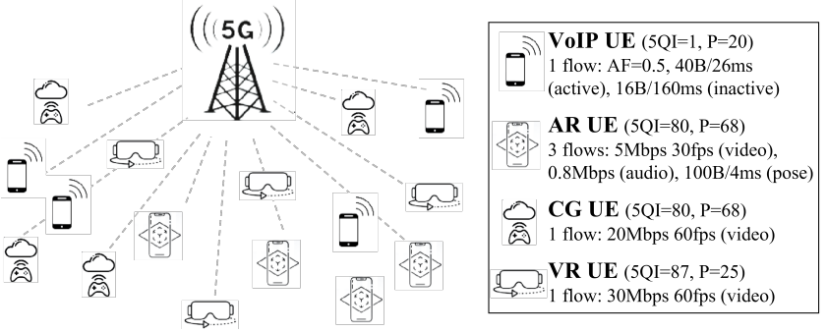
Experimental Setup
ns-3 5G-LENA system-level simulator
Single-user
Multi-user
1 base station + 16 users
  4 users → AR application (3 flows: video+audio / data+pose / control)
  4 users → VR application (1 video flow)
  4 users → Cloud Gaming (1 video flow)
  4 users → traditional VoIP
M:1 mapping is adopted for AR at the UPF
XR loopback adaptation applies to the video flows of all AR/VR/CG applications
Transport protocol: UDP
Notes:
VoIP: Voice over Internet Protocol
基於IP的語音傳輸是一種語音通話技術，經由網際協定來達成語音通話與多媒體會議，也就是經由網際網路來進行通訊。

Slide 12
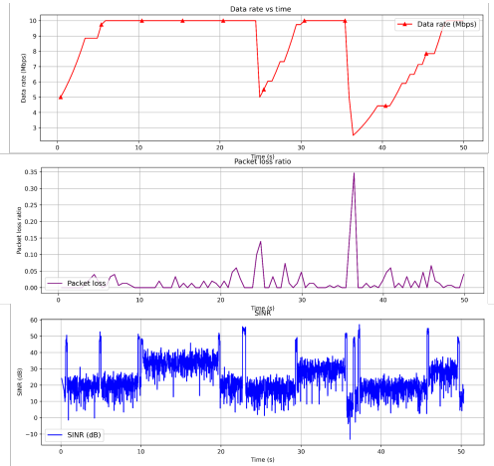
Results: XR Loopback, Single-user
one video flow for CG
if plr < 2% → codec rate * 1.1;
if plr > 10% → codec rate / 2
Initial codec rate: 5Mbps
Max and min codec rate: 0.1 and 10 Mbps
Packet losses arise as a result of the SINR variations
Observations
  packet loss is very low
→ the codec rate increases until its maximum value
  packet loss goes above 0.1
→ the codec rate quickly reduce, and it starts to recover when packet loss < 0.02
Data rate
Packet loss ratio
SINR (Signal-to-interference-plus-noise ratio)
SINR = Signal Power / (Interference Power + Noise Power)
Notes:
Signal-to-Interference-plus-Noise Ratio（SINR）是一個衡量無線通信系統中信號質量的指標。它表示接收信號的功率相對於干擾和雜訊的功率之比。
SINR = Signal Power / (Interference Power + Noise Power)
較高的SINR值表示信號較強且干擾和雜訊較低，這對於提高通信的可靠性和質量至關重要。

Slide 13
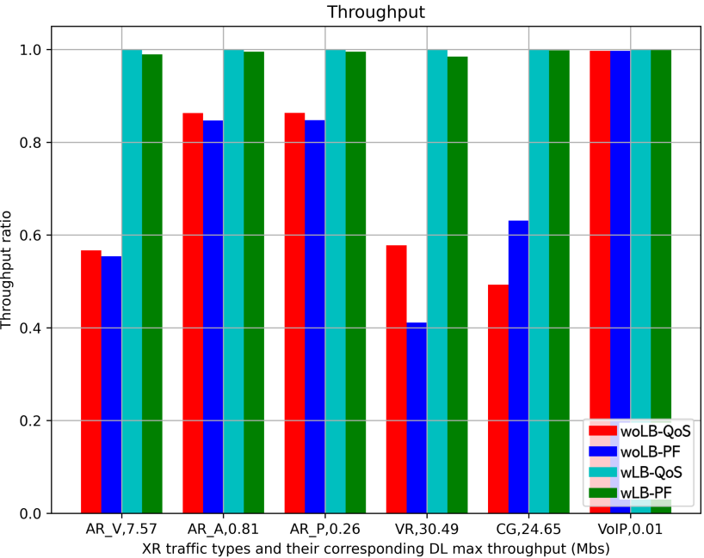
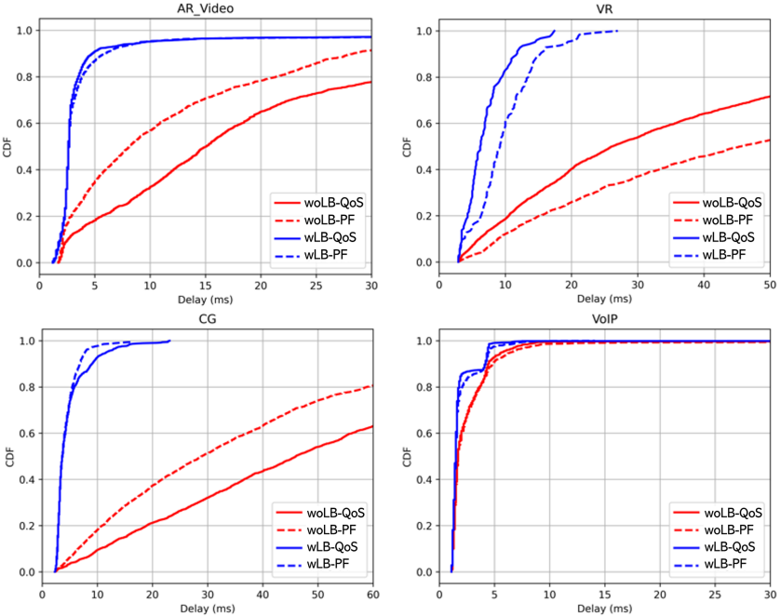
Results: XR Loopback + QoS scheduler, Multi-user
XR loopback allows serving the maximum throughput for all flow types
Without XR loopback, just the throughput of VoIP can be fully delivered
XR loopback can make significant reduction of the end-to-end delays for AR, VR and CG, but not for VoIP
⇒ XR loopback + QoS scheduler:
all throughputs and delays are improved
(except for CG delay, since CG is the lowest priority traffic)
Scenarios:
1. woLB-QoS
2. woLB-PF
3. wLB-QoS
4. wLB-PF
Notes:
第二點：
This happens independently of the MAC scheduler (PF or QoS), because for both schedulers VoIP traffic has the highest priority
第三點：This is reasonable because VoIP traffic has priority over the rest of traffics and traffic adaptation through XR loopback is only applied to the video stream of AR/VR/CG applications.

Slide 14
Conclusion
They review QoS architecture and QoS characterization in 5G NR
They revisit various XR-aware QoS control strategies at different layers of the 5G NR protocol stack
They introduce XR loopback mechanisms at the application layer and QoS schedulers at MAC layer for XR in 5G systems
XR loopback and QoS scheduler optimize end-to-end performance
The preliminary simulation shows the importance of cross-layer optimization between XR application and RAN

